Slide 1
Биомеханика опорно-двигательного аппарата человека
МИНИСТЕРСТВО СПОРТА РОССИЙСКОЙ ФЕДЕРАЦИИ
Федеральное государственное бюджетное образовательное учреждение высшего образования
«ВОЛГОГРАДСКАЯ ГОСУДАРСТВЕННАЯ АКАДЕМИЯ
ФИЗИЧЕСКОЙ КУЛЬТУРЫ»
(ФГБОУ ВО «ВГАФК»)
Работу выполнила: Юрина А.А., студентка группы 201 А, ФГБОУ ВО «ВГАФК»
Руководители: Лущик И.В., доцент кафедры ТиТФКиС
Абдрахманова И.В., доцент кафедры доцент кафедры ТиТФКиС

Slide 2
Состав опорно-двигательного аппарата человека
Пассивная
часть
Опорно-двигательный аппарат (ОДА) человека:
Активная часть

Slide 3
Пассивная часть ОДА содержит следующие элементы:
Кости скелета — 206 костей (85 парных и 36 непарных)
Соединения костей (непрерывные, полупрерывные и прерывные) – анатомические образования, позволяющие объединять кости скелета в единое целое, удерживая их друг возле друга и обеспечивая им определенную степень подвижности. Биомеханика ОДА рассматривает в основном прерывные соединения костей – суставы
Связки – упругие образования, служащие для укрепления соединения костей и ограничения подвижности между ними

Slide 4
Активная часть ОДА содержит следующие элементы:
Скелетные мышцы - более 600
Двигательные нервные клетки (мотонейроны) - расположены в сером веществе спинного и продолговатого мозга. По длинным отросткам этих клеток поступают к мышцам сигналы из ЦНС
Рецепторы ОДА. Различные рецепторы, расположенные в мышцах, сухожилиях и суставах информируют ЦНС о текущем состоянии элементов ОДА
Чувствительные нейроны (афферентные нейроны). Тела чувствительных нейронов лежат в чувствительных узлах спинномозговых и черепных нервов

Slide 5
Биомеханические функции ОДА:
Опорная – обеспечивает опору для мягких тканей и органов, а также удержание вышележащих сегментов тела
Локомоторная – обеспечивает перемещение тела человека в пространстве
Защитная – защищает внутренние органы от повреждений
С точки зрения биомеханики, ОДА человека представляет собой управляемую систему подвижно соединенных тел, обладающих определенными размерами, массами, моментами инерции и снабженных мышечными двигателями

Slide 6
Биомеханические свойства и особенности строения ОДА человека
1
Костные звенья и соединяющие их суставы представляют собой рычаги
Результирующее действие мышцы при вращательных движениях определяется моментом силы, а не силой
Момент силы мышцы максимален, если достигаются максимальные значения плеч сил мышц в соответствующие фазы движения
ОДА человека и животных устроен так, что у большинства односуставных мышц уменьшение длины мышцы компенсируется увеличением плеча силы. Это позволяет сохранить значение суставного момента постоянным на протяжении значительного диапазона изменения длины мышцы
Для двусуставных мышц уменьшение плеча силы тяги в одном сочленении сопровождается увеличением этого параметра относительно другого сустава

Slide 7
2
ОДА человека и животных устроен таким образом, что сила мышцы, как правило, приложена на более коротком плече рычага. Поэтому мышцы, действующие на костные рычаги, почти всегда имеют проигрыш в силе, однако выигрывают в перемещении и скорости (А. В. Самсонова, Е. Н. Комиссарова, 2011; Н.Б. Кичайкина, А.В.Самсонова, 2014)
Мышцы, обеспечивающие движения в суставах, могут только тянуть, но не толкать
3
Для осуществления движений в противоположных направлениях необходимы мышцы-антагонисты
Мышцы-антагонисты обеспечивают не только движения звеньев тела в различных направлениях, но и высокую точность двигательных действий
Звено необходимо не только привести в движение, но и затормозить в нужный момент времени

Slide 8
ОДА человека и животных имеет мышцы-синергисты для перемещения костных звеньев
Перемещение костных звеньев может осуществляться под действием различных мышц
Мышцы-синергисты перемещают звенья в одном направлении и могут функционировать вместе или по отдельности
Синергетическое действие мышц увеличивает их результирующую силу
Если мышца травмирована или утомлена, ее синергисты обеспечивают выполнение двигательного действия
4
Строения ОДА человека и животных включает мышцы с различной структурой: с параллельным и перистым ходом мышечных волокон
Мышцы с параллельным ходом волокон выигрывают в скорости сокращения, но перистые мышцы дают выигрыш в силе
Антигравитационные мышцы, противодействующие силе тяжести, имеют перистую структуру на нижней конечности
5

Slide 9
Виды работы мышц и режимы мышечного сокращения
Виды работы:
1. Статическая (звенья ОДА фиксированы, движение отсутствует)
2. Динамическая (звенья ОДА перемещаются относительно друг друга)
Различают три режима:
ИЗОМЕТРИЧЕСКИЙ
режим мышечного сокращения, при котором момент силы мышцы равен моменту внешней силы (длина мышцы не изменяется). Изометрический режим соответствует статической работе
ПРЕОДОЛЕВАЮЩИЙ (концентрический)
режим мышечного сокращения, при котором момент силы мышцы больше момента внешней силы (длина мышцы уменьшается)
УСТУПАЮЩИЙ (эксцентрический)
режим мышечного сокращения, при котором момент силы мышцы меньше момента внешней силы (длина мышцы увеличивается)

Slide 10
Биомеханические свойства скелетных мышц – характеристики, которые регистрируют при механическом воздействии на мышцу
сократимость
релаксация
жесткость
прочность
вязкость

Slide 11
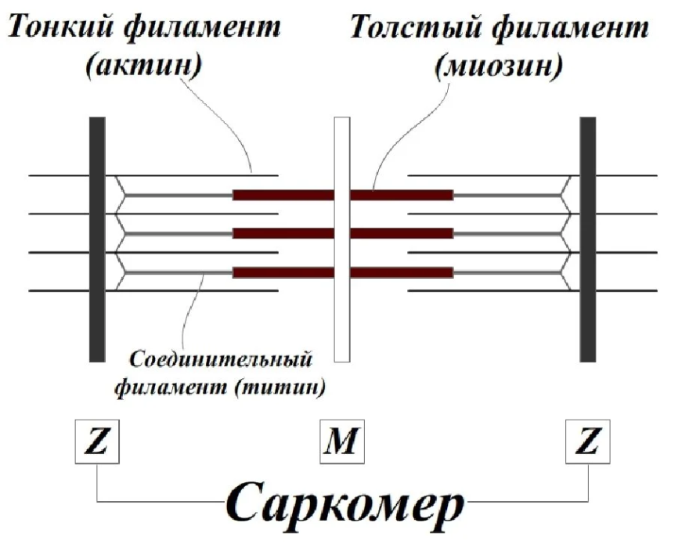
Сократимость
способность мышцы укорачиваться при возбуждении, в результате чего возникает сила тяги
Скелетные мышцы состоят из мышечных волокон ⇒ миофибрилл ⇒ саркомеров ⇒ толстых и тонких филаментов
Во время сокращения саркомера длина толстого и тонкого филаментов не изменяется
Толстый филамент имеет центральное положение в саркомере между Z-дисками
Была выдвинута теория объясняющая изменение длины саркомера - обусловлено скольжением толстого и тонкого филаментов относительно друг друга
При активации мышцы тонкие филаменты скользят вдоль толстых благодаря выступам на нитях миозина
Схема строения саркомера
Сокращение мышцы приводит к уменьшению ее длины и увеличению поперечного сечения

Slide 12
Жесткость
характеристика тела, отражающая его сопротивление изменению формы при деформирующих воздействиях
Чем больше жесткость тела, тем меньше оно деформируется под воздействием силы. Жесткость тела характеризуется коэффициентом жесткости (k)
Мышца представляет собой систему с нелинейными свойствами из-за своей сложной структуры
Сила упругости в мышце не пропорциональна удлинению, и жесткость мышцы возрастает с удлинением
Мышца обладает переменной жесткостью, сравниваемой с трикотажным шарфом
Коэффициент жесткости мышц варьирует от 2000 до 3000 Н/м

Slide 13
свойство жидкостей, газов и «пластических» тел оказывать неинерционное сопротивление перемещению одной их части относительно другой (смещение смежных слоев)
Вязкость
Механическая энергия переходит в другие виды, главным образом в тепло при мышечном сокращении
Трение возникает между нитями актина и миозина при сокращении мышцы
При сильном возбуждении мышцы, ее вязкость резко снижается
Повышение температуры мышц связано с упруговязкими свойствами мышцы и с потерями энергии мышечного сокращения на трение
Разогрев мышц (разминка) приводит к уменьшению вязкости мышц

Slide 14
Предел прочности мышцы оценивается значением растягивающей силы, при которой происходит ее разрыв
Прочность
Предел прочности для миофибрилл равен 16-25 КПа, мышц – 0,2-0,4 МПа, фасций – 14 МПа
Долгое время считалось, что неизменность длины мышцы при ее работе в изометрическом режиме связана с растяжением сухожилий, однако А.А. Вайном указал на то, что прочность сухожилий значительно превосходит прочность мышечных волокон
В латентный период возбуждения мышцы сухожилия практически не изменяют своей длины. Это возможно, если одни, более слабые элементы миофибрилл растягиваются, а другие, более сильные – укорачиваться

Slide 15
свойство, проявляющееся в уменьшении с течением времени силы мышцы при ее постоянной длине
Релаксация
Для оценки релаксации используют показатель – длительность релаксации (τ), т.е. промежуток времени, в течение которого сила мышцы уменьшается от первоначального значения
Высота выпрыгивания вверх с места зависит от длительности паузы между приседанием и отталкиванием
Чем больше эта пауза, то есть чем больше длительность работы мышцы в изометрическом режиме, тем меньше ее сила и как следствие – высота выпрыгивания

Slide 16
СПАСИБО ЗА ВНИМАНИЕ!

